Slide 2
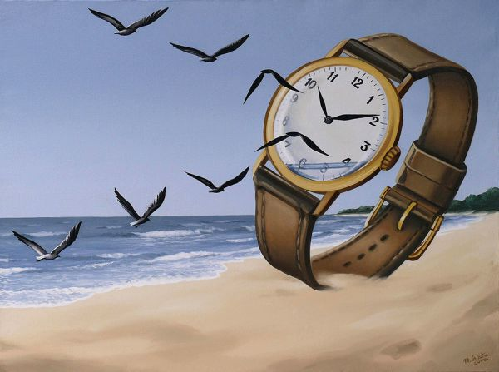
المعايير والمشرات
0505795943
أحمد محمد الخالدي –alkhaldi558@gmail.com

Slide 3
عناصر الدورة
الأزمة والمخرج .
فنيات بناء المشروع .
آلية تطبيق المعايير .
قياس المؤشرات .
تطبيقات عملية .

Slide 4
أجمل تعليق ؟؟

Slide 5
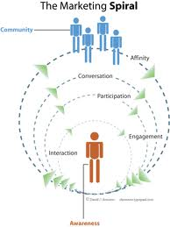
الأزمة والمخرج ..
أفضل تعليق على الصورة الماضية أنت كما ترى نفسك !!
الحياة بالمشاريع ..
ينبغي أن يكون لكل شخص مشاريع
تمثل أهدافه في هذه الحياه.

Slide 6
منطلقات هامة لكل مشروع :
لا ينطلق المشروع حتى يكون جاهزا .
أهدافه .
البيئة .
المادة .
تقبل المجتمع .

Slide 7
معايير التقييم .
ركز دائما على رضا المستفيد والشريك أو صانع القرار.
ابدأ دائما والنهاية أمام عينيك .

Slide 8
الإلمام بالمشروع .
القيم الأخلاقية " العدالة الاجتماعية والمساواة .
المتطلبات الرسمية .

Slide 9
مراحل التخطيط للمشروع
أين نحن الآن ؟
أين نريد أن نصل ؟
كيف نصل إلى ما نريد؟

Slide 10
أسئلة معينة على التخطيط الجيد ..
س. ما طبيعة ومدى المشروع ؟
س. ما خصائص المستهدفين ؟
س. ما حاجات المستهدفين ؟
س. كم أحتاج من الزمن ؟

Slide 11
تمرين فردي .. عصف ذهني ”5“ دقائق
كيف تقنع الناس بمشروعك ؟

Slide 12
كيف تقنع الناس بمشروعك :
أهدافه واضحة ومحددة .
مسوغات المشروع .
حسس الآخر بما تعيش فيه .
احذر من كلمة سأفعل وأفعل .
استخدم الأرقام .

Slide 13
تقييم المشروع ..
قبلي ..
أثناء ..
بعدي .

Slide 14
لماذا نقيّم المشاريع :
التحقق من الوصول للهدف .
تطوير الإنتاج .
الوقوف على نقاط القوة ونقاط الضعف .
تحفيز العاملين .
اكتشاف الطاقات .

Slide 15
أسئلة مهمة عند تقييم المشاريع ..
س. هل تحققت الأهداف الخدمية والإدارية .
س.هل تصل الخدمات المحددة للأشخاص المعنيين .
س. هل هناك أشخاص محتاجون ولم تصلهم خدمات المشروع .

Slide 16
س. هل لديك الاستعداد لمتابعة المشروع .
س. هل المستفيدون مقتنعون بالخدمات .
س. هل تدار العمليات الإدارية والتنظيمية بكفاءة جيدة .

Slide 17
تقييم الأثر
س. هل للخدمات آثار مفيدة على المستفيدين .
س.هل للخدمات آثار جانبية عكسية على المستفيدين .
س. هل يتأثر بعض متلقي الخدمة أكثر من غيرهم .
س. هل تحسنت المشكلة أو تحسن الوضع الذي تستهدفه الخدمات .

Slide 18
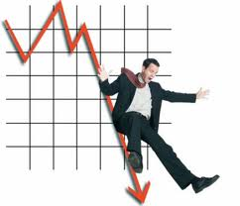
المعايير والمؤشرات

Slide 19
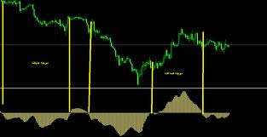
استطلاع رأي .. ”5“ دقائق
في هذه الصورة أين المعيار وأين المؤشر ؟

Slide 20
المعايير :
هي عبارات تشير إلى الحد الأدنى من الكفايات والأنشطة المطلوب تحقيقها لغرض معين.
والواجب توافرها لدى الفرد/ المؤسسة، كي تلحق بالمستوى الأعلى، ولكي تؤدى وظيفتها في المجتمع.
إذا المعيار هو : عبارة تصف الحد الأدنى من المعارف والأداءات المطلوب توافرها لدى الفرد أو المؤسسة لغرض معين.

Slide 21
أنواع المعايير
يمكن تقسيم المعايير إلى ثلاث أنواع رئيسة:
معايير خاصة بالبنية والموارد.
معايير خاصة بالإجراءات .
معايير خاصة بالمردود أو المخرجات.

Slide 22
محتوى المعايير :
الحاجة إلى متطلبات المستهدفين بالخدمة .
القيم الأخلاقية ، العدالة الاجتماعية والمساواة .
أهداف المشروع المحددة .
المعايير المتخصصة .
المتطلبات الرسمية .

Slide 23
الأداء السابق والمعلومات التاريخية .
الأهداف المحددة من قبل مديري المشروع .
آراء الخبراء .
الأحوال المتوقعة في حالة عدم وجود المشروع .
التكاليف النسبية .

Slide 24
علق على الصورة :

Slide 25
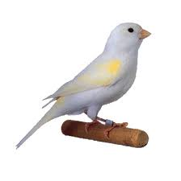
المؤشرات
عمال المناجم ، وطائر الكناري .
حرارة الطفل .

Slide 26
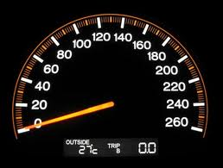
المؤشرات هي :
مقاييس صحيحة ومعتمدة تستخدم لفحص وتقييم أداء المؤسسة والمشاريع والأفراد .

Slide 27
تمرين جماعي ”10“ دقائق .
لماذا نضع المعايير والمؤشرات ؟

Slide 28
فوائد وضع المعايير والمؤشرات :
الموضوعية .
خارطة طريق .
الضبط .
البعد عن جلد الذات .
ملاحظة الانحراف عن الطريق .
توزيع المهام .
وجود فريق عمل .
تحقيق الهدف .
رضا المستفيد.
الشمولية .

Slide 29
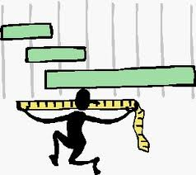
ماذا تقيس المؤشرات :
مؤشرات النواتج ( ماذا حدث ، لم يحدث ) .
مؤشرات العمليات : الخطوات والعمليات اللازمة لتقديم خدمة أو عناية .
مؤشرات البناء : المدخلات للعمليات وتوزيع الموارد لتقديم الخدمات .

Slide 30
من يضع المؤشرات :
صاحب المشروع .
بيت الخبرة .

Slide 31
ماذا نحتاج لوضع المؤشرات :
تحديد نقطة الانطلاق .
التعرف على جميع مراحل المشروع .
أهداف واضحة .
متفق على تلك الأهداف .
معرفة نقاط القوة والضعف .
معرفة احتياج المستفيد .
معرفة أنظمة المشروع .
تحديد الحد الأدنى والأعلى للنجاح .

Slide 32
مثال على المعايير والمؤشرات :
المؤشرات
المعايير
أن لا يزيد سرعة السائق عن 120 في الطرق السريعة .
التزام السائق بالسرعة المحددة .
أن لا تزيد السرعة عن 60 داخل المدينة .
ربط حزام الأمان .
عدم استخدام الجوال .
الالتزام بقواعد السلامة داخل المركبة.
تخصيص مقعد للأطفال .
إلزام الراكب بربط الحزام .

Slide 33
قصيرة
استراحة

Slide 34
تطبيقات عملية
المجوعات : 1 ، 2، 3
اختر مشروعا وضع له ثلاثة أهدافة ومعيارين لنجاح .
المجموعات : 4،5،6
اسم المشروع : بناء وقف لجمعية خيرية .
معايير النجاح :
تحقيق الاكتفاء المادي الذاتي للجمعية
ضع ما لايقل عن 4 مؤشرات لهذا المعيار

Slide 35
ختاما نتمنى لكم التوفيق والسداد ..
حقوق الطبع متاحة لكل مسلم نريد فقط دعوة بظهر الغيب .
أسعد بالتواصل :
أحمد محمد الخالدي - alkhaldi558@gmail.com
0505795943

